Slide 1
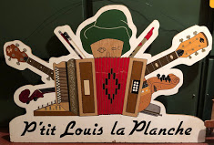

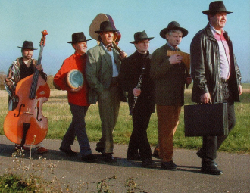
Animations folk à Villiers-sur-Loir
Rejoignez P'tit Louis Laplanche et Zangora lors de la fête de la Saint-Gilles !
Samedi 4 sept : de 16h à 18h
Allée de la Vallée : Chants et musiques trad avec P'tit Louis Laplanche & co
Déambulation jusqu'à la Place Fortier pour rejoindre la soirée de la Saint-Gilles
Entrée gratuite : Passe sanitaire obligatoire
Dimanche 5 sept toute la journée
Déambulation P'tit Louis Laplanche de 10h à 12h dans les rues pour la 30ème brocante
Concert de Zangora (de 15h30 à 18h)
Bœuf final avec les P'tit Louis et l'ensemble des musiciens présents
Accès gratuit : Masque obligatoire sur toute la fête
Notez dès à présent que le comité des fêtes et la commune de Villiers-sur-Loir accueilleront lors de la Saint-Gilles 2022, la Folk rencontre initialement prévue en 2020 pour les 30 ans de P'tit Louis Laplanche.
Groupe ZANGORA

